Slide 1
Password Management Systems with Resistance to Phishing Attacks and Capture Attacks 可抵擋釣魚攻擊與擷取攻擊之 通行碼管理系統 Kuan-Hsing Lu 呂冠星 Department of Computer Science National Taichung University of Education Taiwan

Slide 2
Outline
前言
相關研究
PMS-rPC
綜合比較
結論與未來研究方向

Slide 3
前言
一般通行碼認證系統
優點
易於部屬
成本低廉
方便使用
缺點
不提供擷取攻擊抵擋能力
不提供釣魚攻擊抵擋能力

Slide 4
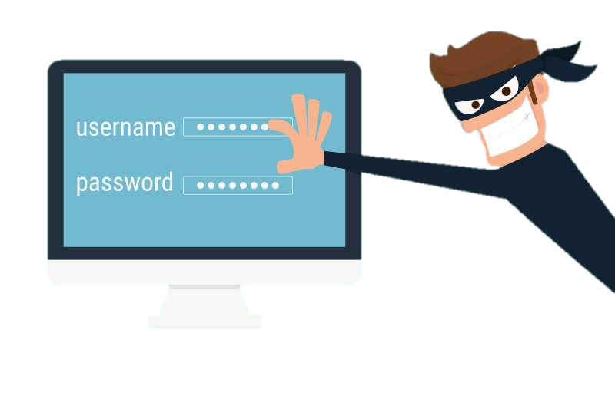
前言
擷取攻擊
肩窺攻擊 (Shoulder-Surfing Attack)
攝影機攻擊 (Camera Attack)
竊聽攻擊 (Wiretapping Attack)
間諜程式攻擊 (Spyware Attack)

Slide 5

前言
釣魚攻擊
魚叉攻擊 (Spear Phishing)
網路捕鯨 (Whaling Phishing)
社交工程 (Social Engineering)
中間人攻擊 (Man-In-The-Middle attack；MITM)

Slide 6
前言
可抵擋擷取攻擊之通行碼認證系統
提升擷取攻擊的抵擋能力
間接輸入通行碼
隱藏通行碼長度
缺點
因為操作規則複雜造成登入時間過長而導致使用性較低
通常不具備釣魚攻擊的防禦能力

Slide 7
前言
現今使用者常需記憶大量的通行碼以存取各式各樣的服務
設定較強的通行碼將增加使用者記憶負擔
設定較弱的通行碼或以書寫記下則降低安全性
在不同伺服器上使用相同或類似的通行碼
傳統的通行碼管理系統
優點
設定一組主要通行碼管理存取各伺服器之一般通行碼
可大幅降低使用者記憶負擔並增加通行碼強度
常見缺點
多需儲存通行碼而無法避免通行碼資料庫外洩的風險
對於擷取攻擊與釣魚攻擊抵擋能力較為不足

Slide 8
前言
Shirvanian等人在2019年提出一套改良的通行碼管理系統 SPHINX
優點
無通行碼資料庫外洩的風險
可抵擋擷取攻擊及釣魚攻擊
缺點
需安裝瀏覽器擴充元件，可攜性較差且不易確保擴充元件的完整性
認證資訊皆固定不變
我們將提出一套可抵擋釣魚攻擊與擷取攻擊的通行碼管理系統
無通行碼資料庫外洩的風險
強化釣魚攻擊、擷取攻擊與重送攻擊
具備較良好的使用性

Slide 9
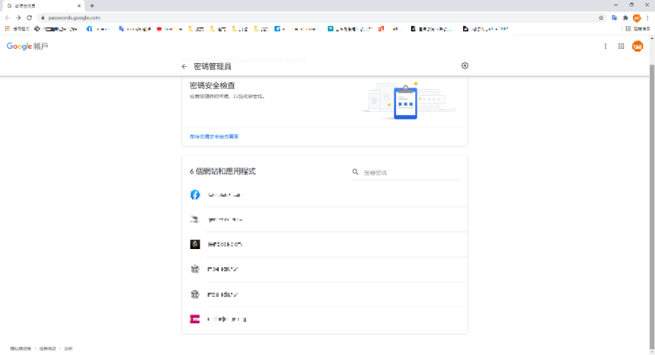
相關研究
通行碼管理系統
Google Chrome與Firefox等瀏覽器內建的通行碼管理系統
透過瀏覽器登入帳戶即可存取用以登入各網站之一般通行碼
缺點
儲存在雲端的通行碼資料庫 有遭竊取風險
對於擷取攻擊與釣魚攻擊 抵擋能力較弱

Slide 10
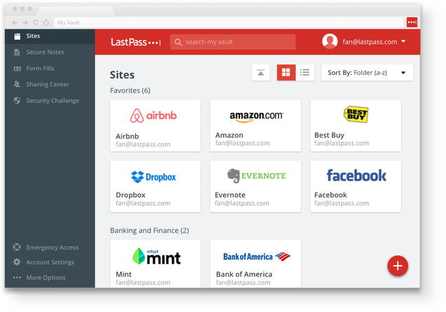
相關研究
通行碼管理系統
LastPass及1Password等提供雲端同步的通行碼管理系統
透過網路存取一般通行碼，在不同裝置上也能即時登入
缺點
儲存在雲端的通行碼資料庫 有遭竊取風險
對於擷取攻擊與釣魚攻擊 抵擋能力並不理想

Slide 11
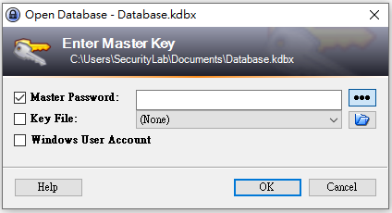
相關研究
通行碼管理系統
KeePass在本地端以加密資料庫保護一般通行碼
使用者較能掌控其安全性
缺點
通行碼資料庫仍有遭竊取風險
對於釣魚攻擊的抵擋能力較弱
可攜性較差

Slide 12
相關研究
通行碼管理系統
Ross等人在2005年提出一套通行碼管理系統
不需儲存通行碼
提升一般通行碼的亂度
使用主要通行碼及伺服器之Domain Name (網域名稱) 以 Hash Function (雜湊函式) 計算得出用在該伺服器之一般通行碼
缺點
攻擊者仍可進行字典攻擊以破解使用者主要通行碼

Slide 13
相關研究
通行碼管理系統
Shirvanian等人在2019年提出一套可抵擋釣魚攻擊且不需儲存 通行碼資料庫的通行碼管理系統 SPHINX
使用伺服器的Domain Name (網域名稱) 作為產生一般通行碼的參數
透過計算而不需儲存通行碼資訊
缺點
認證資訊皆固定不變
需在瀏覽器上安裝擴充元件
難以確保擴充元件在每次使用時的完整性

Slide 14
PMS-rPC
我們的通行碼管理系統
只需記憶主要通行碼即可管理與使用存取各伺服器之一般通行碼
不需要在行動裝置或是登入電腦中儲存通行碼資料庫， 也不需要額外安裝擴充元件
具備釣魚攻擊、擷取攻擊、中間人攻擊與重送攻擊的抵擋能力， 且無通行碼資料庫外洩以及擴充元件完整性被破壞的風險
我們的系統包含註冊階段及認證階段

Slide 15
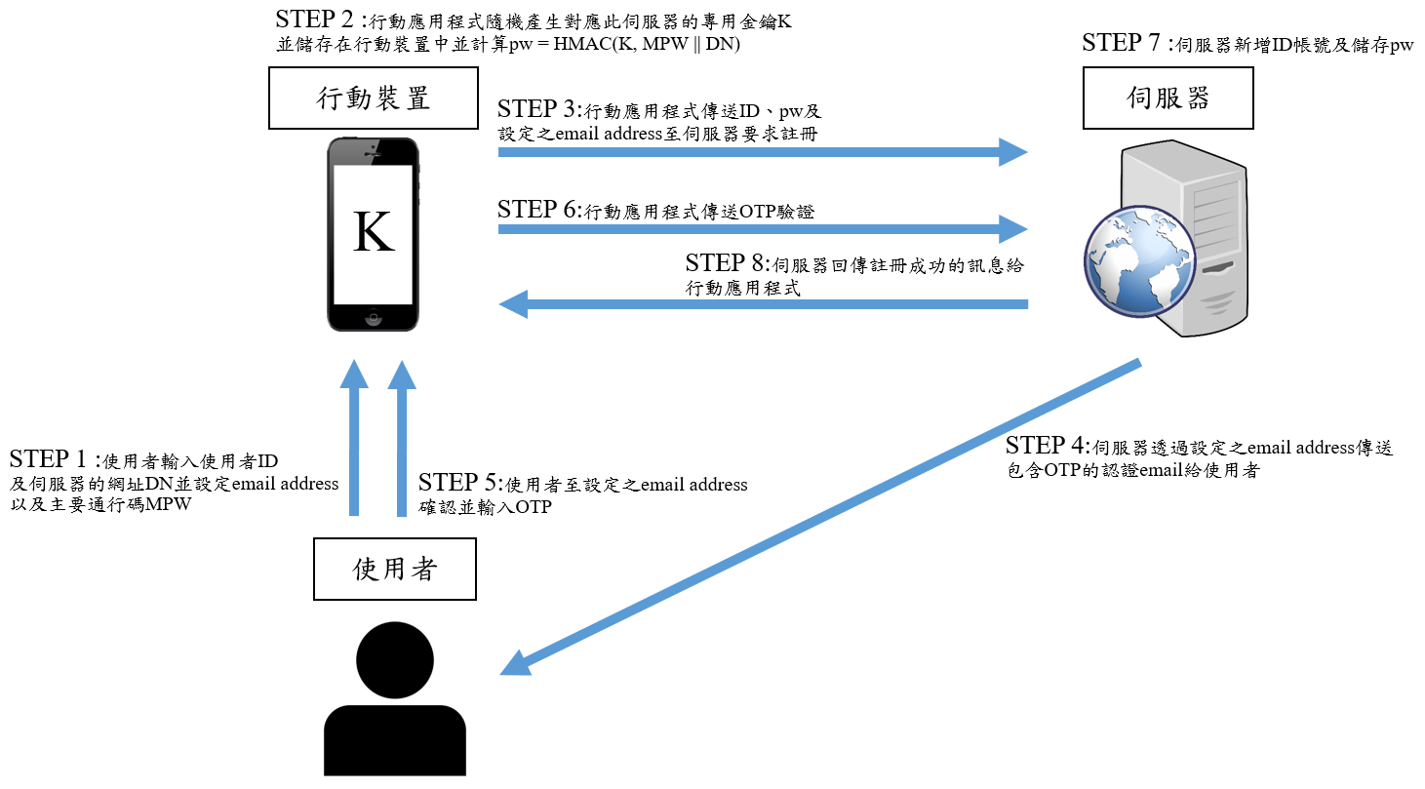
PMS-rPC
註冊階段

Slide 16
PMS-rPC
註冊階段

Slide 17
PMS-rPC
註冊階段

Slide 18
PMS-rPC
註冊階段

Slide 19
PMS-rPC
註冊階段

Slide 20
PMS-rPC
註冊階段

Slide 21
PMS-rPC
註冊階段

Slide 22
PMS-rPC
註冊階段

Slide 23
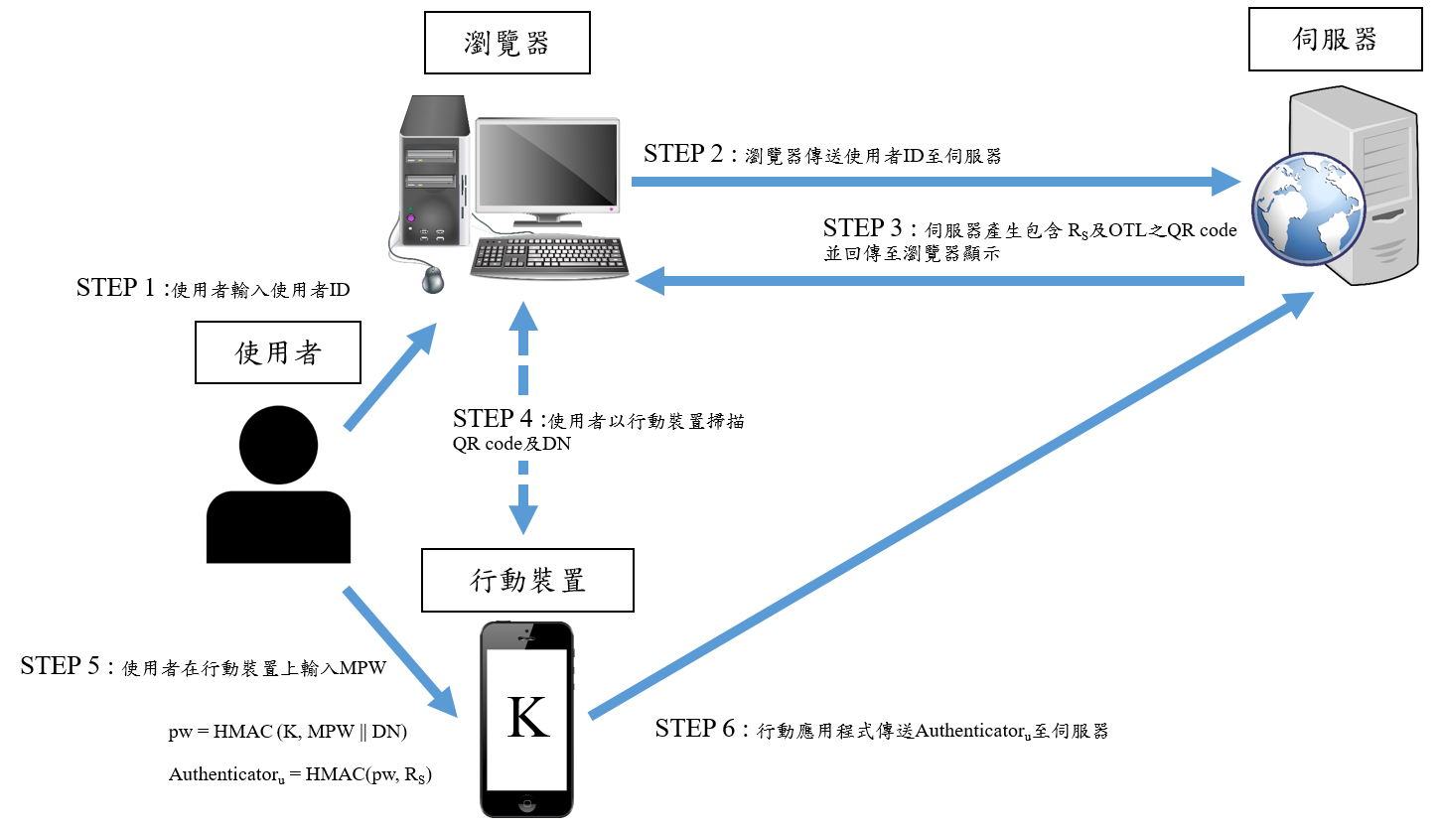
PMS-rPC
認證階段

Slide 24
PMS-rPC
認證階段

Slide 25
PMS-rPC
認證階段

Slide 26
PMS-rPC
認證階段

Slide 27
PMS-rPC
認證階段

Slide 28
PMS-rPC
認證階段

Slide 29
PMS-rPC
認證階段

Slide 30
PMS-rPC
安全性分析
pw = HMAC(K, MPW || DN)
Authenticator_{u} = HMAC (pw, R_{S})
釣魚攻擊、中間人攻擊與擷取攻擊抵擋能力
運用行動裝置所儲存對應此伺服器之機密金鑰K與伺服器的 Domain Name (網域名稱) DN作為參數
字典攻擊抵擋能力與一般通行碼獨立性
透過金鑰雜湊訊息鑑別函式HMAC計算產生的一般通行碼， 各自獨立且亂度高，具有難以反向計算的特性

Slide 31
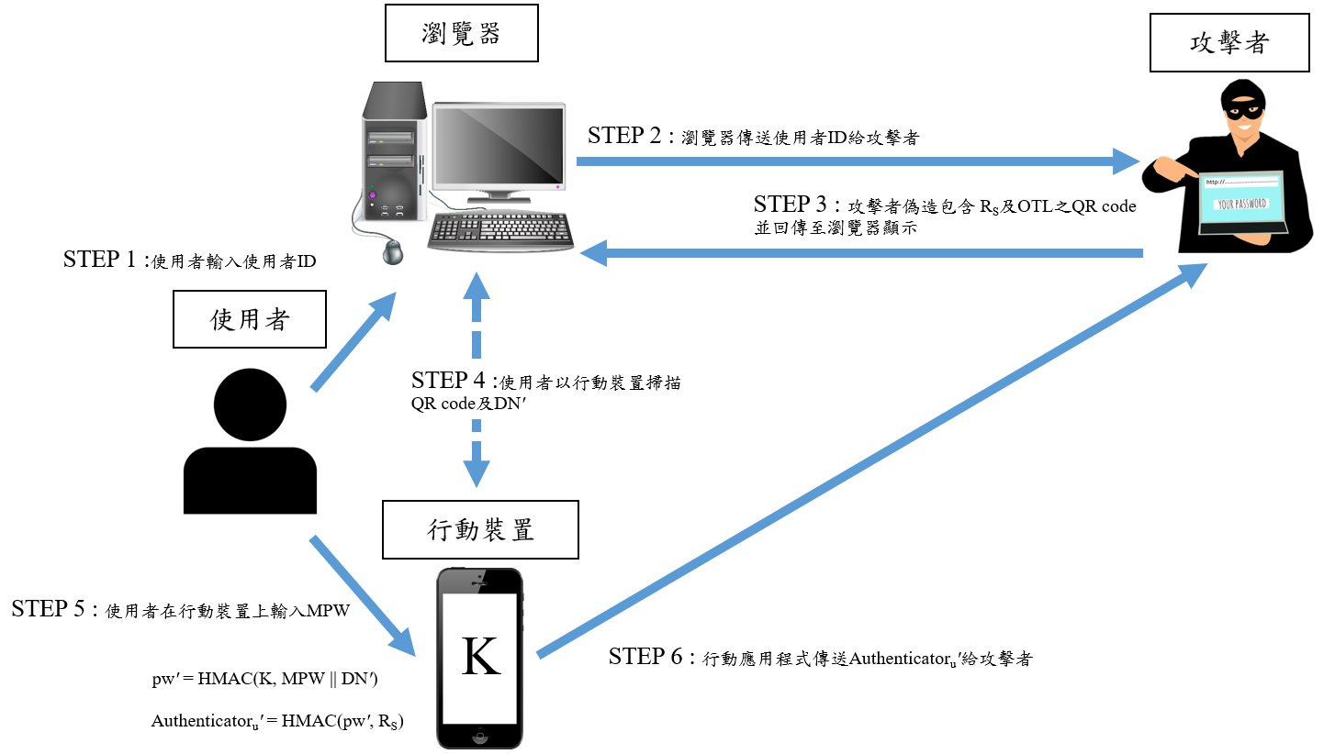
PMS-rPC
釣魚攻擊抵擋說明例

Slide 32
PMS-rPC
釣魚攻擊抵擋說明例

Slide 33
PMS-rPC
釣魚攻擊抵擋說明例

Slide 34
PMS-rPC
釣魚攻擊抵擋說明例

Slide 35
PMS-rPC
釣魚攻擊抵擋說明例

Slide 36
PMS-rPC
釣魚攻擊抵擋說明例

Slide 37
PMS-rPC
釣魚攻擊抵擋說明例

Slide 38
PMS-rPC
安全性分析
pw = HMAC(K, MPW || DN)
Authenticator_{u} = HMAC (pw, R_{S})
重送攻擊抵擋能力
使用伺服器產生隨機亂數R_{S}使認證資訊為動態產生且僅供一次性使用
無通行碼資料庫外洩
用於各伺服器登入驗證之一般通行碼在登入時才透過計算得出， 不需儲存任何通行碼，故無通行碼資料庫外洩的風險

Slide 39
PMS-rPC
使用性分析
良好的可攜性
只需要一般的行動裝置
不需要其它特殊硬體裝置或額外安裝擴充元件
記憶負擔低
僅需記憶主要通行碼
由於每個伺服器Domain Name (網域名稱) 均相異，透過 金鑰雜湊訊息鑑別函式計算可產生截然不同的一般通行碼
無特殊複雜的操作要求及規則

Slide 40
綜合比較
安全性比較
比較項目 系統 | 安全性
 | 釣魚攻擊 抵擋能力 | 中間人攻擊 抵擋能力 | 擷取攻擊 抵擋能力 | 重送攻擊 抵擋能力 | 字典攻擊 抵擋能力 | 通行碼資料庫 外洩的風險 | 一般通行碼 獨立性
PMS-rPC | 強 | 強 | 強 | 強 | 強 | 無 | 高
SPHINX | 強 | 強 | 中 | 弱 | 強 | 無 | 高
Chrome | 中 | 弱 | 弱 | 弱 | 中 | 有 | 中
LastPass | 中 | 弱 | 弱 | 弱 | 中 | 有 | 中
KeePass | 弱 | 弱 | 中 | 弱 | 中 | 有 | 中

Slide 41
綜合比較
使用性比較
比較項目 系統 | 使用性
 | 可攜性 | 記憶負擔 | 學習難易度 | 操作負擔 | 登入效率
PMS-rPC | 中 | 低 | 中低 | 中低 | 中高
SPHINX | 低 | 低 | 中低 | 中 | 中高
Chrome | 高 | 低 | 低 | 低 | 高
LastPass | 中 | 低 | 低 | 低 | 高
KeePass | 低 | 低 | 低 | 中 | 高

Slide 42
結論與未來研究方向
大部分現有通行碼管理系統對於釣魚攻擊與擷取攻擊的抵擋能力 較為不足且多有通行碼資料庫外洩的風險
我們提出一套創新的通行碼管理系統 PMS-rPC，整體安全性明顯 優於現有較具代表性的通行碼管理系統，在現今安全性需求較高的 網路應用環境中，PMS-rPC的整體實用性高於現有較具代表性的 通行碼管理系統
在未來研究方向上，除了持續改進系統本身的釣魚攻擊抵擋能力外，亦將研究與其它釣魚攻擊防禦機制結合強化整體安全性

Slide 43
Publication List
呂冠星、顧維祺、顏嘉佑, “一套可抵擋釣魚攻擊與擷取攻擊之通行碼管理系統” Proc. of the 14th Information Education and Technological Application Conference, Taiwan, Apr. 2021. (獲論文佳作獎)
顏嘉佑、顧維祺、呂冠星, “可抵擋釣魚攻擊與中間人攻擊之以時間為基礎的一次性通行碼認證系統” Proc. of the 14th Information Education and Technological Application Conference, Taiwan, Apr. 2021. (獲論文佳作獎)
賴緯宸、顧維祺、呂冠星、顏嘉佑, “具多模式的可抵擋釣魚攻擊與擷取攻擊之文字通行碼認證系統,” Proc. of the 13th Information Education and Technological Application Conference, Taiwan, May. 2020. (獲論文佳作獎)
賴緯宸、顧維祺、呂冠星、顏嘉佑, “防擷取攻擊之文字通行碼認證系統的釣魚攻擊抵擋能力之研究,” Proc. of the Information Technology and Applications Conference 2020, Taiwan, May. 2020. (獲最佳論文獎)
W. C. Lai, W. C. Ku, K. H. Lu, and C. Y. Yen, “A simple anti-phishing password authentication scheme,” Proc. of the 2019 Conference on Applications of Innovation & Invention, Taiwan, Nov. 2019.

Slide 44

Thank you.

